Slide 1
Т. Л. Коновалова
Основы внешнеэкономической деятельности
Часть 2. Контракты в международной торговле
Лекция 1. Контракты во внешнеэкономической деятельности

Slide 2
Содержание
Понятие и структура внешнеторгового контракта.
Основные положения внешнеторгового договора (контракта).
Процедура подготовки экспортной сделки.

Slide 3
Договор (контракт, соглашение) - форма закрепления (чаще письменная, документальная) партнерских связей, а именно предмета договоренности, взаимных прав и взаимных обязательств, а также тех последствий, которые вытекают из фактов нарушения договоренности.
Письменная форма договора является основой рассмотрения возникающих претензий.
Внешнеторговый договор - компромисс сторон, закрепление тех обязательств, которые берет на себя каждая из них для получения в ходе осуществления сделки по договору эффекта, лежащего в основе замысла сделки (например, получение товара или получение прибыли в денежной форме).

Slide 5
Разновидности внешнеторговых контрактов
Вид внешнеторгового контракта зависит от предмета, о котором идёт речь в документе:
купля-продажа;
подряд (к примеру, строительный);
оказание услуг;
международные транспортировки товара;
поручение;
аренда или международный финансовый лизинг.
Договор предполагает предоставление интеллектуальной собственности, товаров и услуг в обмен на денежное или иное вознаграждение.

Slide 6
Содержание внешнеторгового контракта
Преамбула:
начинается со слова "Контракт" в середине страницы, после которого следует номер контракта
ниже справа пишется дата, а слева указывается место заключения контракта
затем указывается полное юридическое наименование сторон, заключивших договор
дается определение сторон как контрагентов (например, "Продавец" и "Покупатель").
Традиционно первым указывается наименование фирмы-продавца и вторым - наименование фирмы-покупателя.

Slide 7
Структура внешнеторгового контракта
К обязательным (специфическим) условиям относят:
предмет контракта (товар)
количество и качество
цена
базисные условия поставки
условия платежа
санкции и рекламации.
Специфические условия договора всегда составляют тему и содержание обсуждения при переговорах.
Общие условия - положения, которые включаются во все договоры независимо от их содержания:
арбитражная оговорка
форс-мажор.
В случае невыполнения обязательных условий одной из сторон другая сторона вправе прекратить выполнение своих обязательств по контракту, расторгнуть контракт и требовать возмещения убытков.

Slide 9
Правила составления внешнеторговых контрактов
Внешнеторговый контракт выполняется на двух языках.
В нем отражаются:
предмет контракта
цена и общая сумма контракта
условия платежа
сроки и условия поставки
упаковка, маркировка, отгрузка и отгрузочные документы
гарантии
приемка товара и предъявление претензий
санкции
арбитраж
форс-мажор
юридические адреса и банковские реквизиты сторон.

Slide 11
Способы установления контактов с потенциальными покупателями:
направить предложение (оферту) непосредственно одному или нескольким возможным иностранным покупателям
принять и подтвердить заказ покупателя
направить покупателю предложение в ответ на его запрос с указанием конкретных условий будущего контракта
принять участие в торгах путем представления организаторам торгов тендера - документа, где указана цена и стоимость работ
принять участие в торгово-промышленных выставках и ярмарках с целью заключить контракты, сделки по выставленным образцам или экспонатам
направить счет-проформу контракта ( предварительный счет) уже известному покупателю при согласовании условий контракта по телефону, телетайпу, телексу и др., т.е. на основе предшествующих договоренностей
поместить рекламные объявления в средствах массовой информации, направить в адрес потенциальных покупателей каталоги, прейскуранты, проспекты с предлагаемыми товарами
организовать рекламную кампанию на рынке страны-импортера.

Slide 12
Направление предложения - оферты
Оферта - документ, содержащий все основные условия предстоящей сделки: наименование товара, срок поставки, условия платежа, характер тары и упаковки, порядок приемки-сдачи, общие условия поставки.
Оферент - фирма, пославшая предложение.
Твердая оферта - письменное предложение на продажу определенной партии товара, которое посылается оферентом одному возможному покупателю.
Свободная оферта - предложение делается одновременно нескольким возможным покупателям на одну и ту же партию товара.

Slide 13
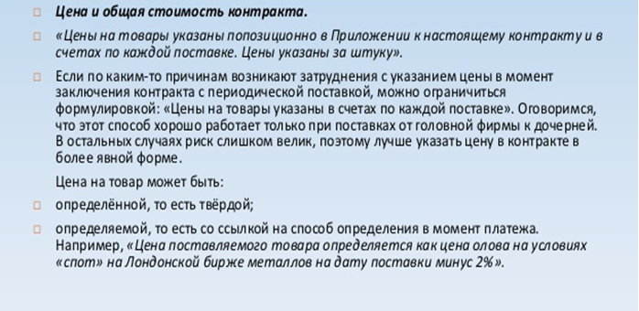
Договор Read more: http://vedinform.com/customs/docs/kontrakt.html

Slide 14
Контрольные вопросы
Дайте определение внешнеторгового договора (контракта). Какие виды договоров используются во внешнеэкономической деятельности?
Какова структура внешнеторгового договора? Что такое общие и специфические условия договора?
Как формулируются основные разделы внешнеторгового договора: сроки поставки, качество товара и др.?
Как определяется цена товара во внешнеторговом контракте? Виды цен мировых товарных рынков.
Какие вида скидок используются в международной торговле?
Каковы способы установления контактов с покупателями? Что такое договор оферты?

